Slide 1
المحاضرة
الرابعة
محاضرات تعليمية لبرنامج :
Microsoft office power point 2010

Slide 2
الدرس 1-6: الحصول على تعليمات في برنامج باوربوينت
الشروع في العمل مع Office.com
إن كان لديك اتصال بالإنترنت، يمكنك التحقق من أساسيات برنامج باوربوينت والتعلم عن السمات الجديدة عن طريق أمر معين في قائمة ملف. قم فقط بالنقر على ملف ← تعليمات ← الشروع في العمل
فتح التعليمات
من أجل فتح ملف التعليمات، قم بالنقر على رمز علامة الاستفهام الزرقاء في أعلى الإطار، أو قم بالنقر على ملف ← تعليمات ←تعليمات Microsoft Office، أو اضغط على F1 على لوحة المفاتيح الخاصة بك

Slide 3
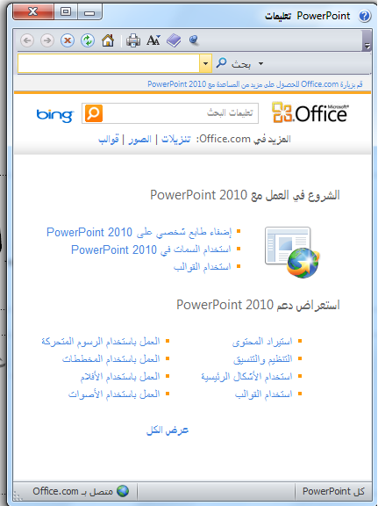
استخدام شاشة التعليمات
سيفتح ملف التعليمات في إطار منفصل
في الزاوية اليسرى العليا، سترى أزرار التصغير والتكبير/الاستعادة والإغلاق. وأيضاً في الأعلى ستجد شريط العنوان وشريط الأدوات وشريط البحث

Slide 4
شريط أدوات التعليمات
يحتوي شريط أدوات التعليمات على أوامر مشابهة لتلك الأوامر التي تجدها في متصفح الويب :
خلف
الأمام
إيقاف
تحديث
الصفحة الرئيسية
طباعة
تغيير حجم الخط
إظهار جدول المحتويات
دوماً في المقدمة
خيارات شريط الأدوات

Slide 5
بحث التعليمات
إن البحث عن التعليمات هو أمر سهل- فقط قم بطباعة ما تبحث عنه في شريط البحث واضغط على Enter. وبعد لحظة، ستظهر أي نتائج يعتقد برنامج باوربوينت أنها ذات صلة وملائمة. قم بالنقر على أحد المواضيع الموجودة في تلك القائمة لعرض تلك المعلومات
استخدام إظهار جدول المحتويات
إذا كنت تفضل التنقل في ملف التعليمات باستخدام طريقة أكثر تقليدية، قم بالنقر على زر إظهار جدول المحتويات ( ) في شريط أدوات التعليمات. ثم ستظهر شاشة التعليمات الخاصة بك

Slide 6
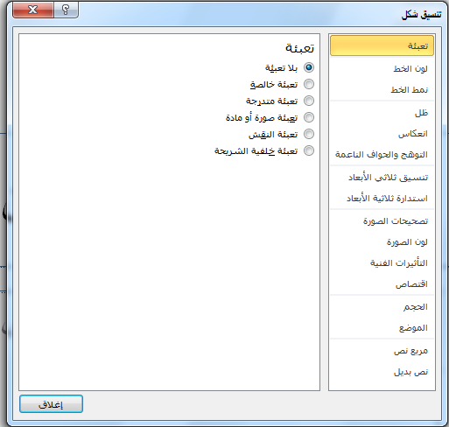
الحصول على التعليمات في مربع حوار
يتم الوصول إلى بعض سمات برنامج باوربوينت عبر مربعات الحوار، والتي لم نناقشها بعد في الواقع. لكن يجب أن تعرف أنه في بعض مربعات الحوار، سترى رمز التعليمات في أعلى الزاوية اليسرى
قم بالنقر على علامة الاستفهام لفتح شاشة التعليمات

Slide 7
نظرة عامة على تبويبة أدوات الصورة ← تنسيق
لقد رأيت أنه عندما تضيف أي نوع من الصور إلى العرض التقديمي الخاص بك، تظهر تبويبة أدوات الصورة ← تنسيق ، ولنستعرض خياراتها :
مجموعة ضبط : تتيح لك الأوامر في هذه المجموعة تعديل محتويات
الصورة
مجموعة أنماط الصورة : تتيح لك تطبيق حدود معينة على الصورة
مجموعة ترتيب : تساعدك أوامر هذه المجموعة على ترتيب الصورة في
الشريحة
مجموعة الحجم : تسمح لك هذه الأوامر بتغيير حجم الصورة

Slide 8
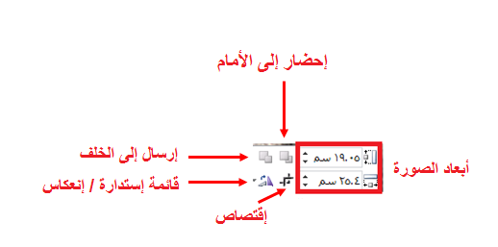
نظرة عامة على شريط الأدوات المصغر للصور
من الأدوات المفيدة الأخرى هو شريط الأدوات المصغر للصور، والذي يظهر إن قمت بالنقر بالزر الأيمن على الصورة.

Slide 9
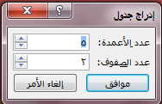
الدرس 8-3: إدراج الجداول
تحليل الجدول
يتكون الجدول من صفوف (يكون اتجاهها أفقي) وأعمدة (يكون اتجاهها عمودي) وخلايا (عبارة عن المربعات الصغيرة)
إدراج الجداول
إذا كانت الشريحة تشتمل على عنصر نائب لمحتوى، فإنه يمكنك ببساطة النقر على رمز الجدول لإضافة جدول معين ، وسيتم توجيهك لإدخال عدد الصفوف والأعمدة التي تريدها

Slide 10
رسم الجداول
من الطرق الأخرى لإنشاء جدول هو النقر على أمر رسم جدول في قائمة جدول، وسوف يتحول المؤشر إلى قلم. يمكنك بعدها النقر والسحب لإنشاء المخطط التفصيلي للجدول
نبذة عن أشرطة أدوات الجداول
التبويبة الأولى هي تصميم
خيارات أنماط الجدول : اختيار لتشغيل وإيقاف تشغيل أنواع
مختلفة من تنسيق الجدول
مجموعة أنماط الجدول : تتيح لك التحكم بمظهر الجدول
مجموعة أنماط WordArt : تتيح لك هذه المجموعة تخصيص
النص في الجدول
مجموعة رسم حدود : تتيح لك هذه المجموعة تخصيص
الحدود في الجدول

Slide 11
التبويبة الأخيرة في أدوات الجدول هي تخطيط
مجموعة جدول : تحتوي هذه المجموعة على أوامر للعمل على
الجدول بأكمله
مجموعة الصفوف والأعمدة : تستخدم هذه المجموعة لتعديل الصفوف
والأعمدة في الجدول
مجموعة دمج : تستخدم هذه المجموعة لتعديل الخلايا في
الجدول
مجموعة حجم الخلية : تتيح لك هذه المجموعة تعديل حجم الصفوف
والأعمدة
مجموعة محاذاة : تغير الأوامر في هذه المجموعة كيفية ارتباط النص بالخلايا
مجموعة حجم الجدول : تتيح لك هذه المجموعة تعديل حجم الجدول
مجموعة ترتيب : تتيح لك آخر مجموعة في هذه التبويبة ترتيب
الجدول في الشريحة

Slide 12
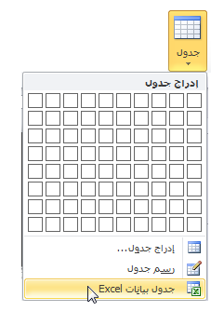
إضافة جدول بيانات Excel
إذا قمت بإعداد البيانات الخاصة بك على برنامج إكسل (برنامج مايكروسوفت أوفيس لجداول البيانات)، يمكنك بسهولة إضافتها إلى العرض التقديمي الخاص بك عن طريق النقر على إدراج ← جدول ← جدول بيانات Excel

Slide 13
الدرس 8-4: تحرير الجداول
تحديد بيانات الجدول
من أجل تحديد جدول معين، قم بالتأشير على أي حدود. يجب أن ترى سهم بأربعة رؤوس. قم بالنقر لتحديد الجدول بأكمله، ومن أجل تحديد صف أو عمود، قم بوضع مؤشر الماوس على حافته الخارجية وقم بالنقر عندما ترى السهم
نقل الجداول
من أجل نقل جدول معين، قم بوضع مؤشر الماوس على حافة واحدة. عندما ترى السهم ذي الأربعة رؤوس، قم بالنقر على الجدول وسحبه إلى موقعه الجديد

Slide 14
إضافة وحذف الصفوف والأعمدة
ستجد أوامر لإدراج وحذف الصفوف والأعمدة في قائمة النقر بالزر الأيمن من الجدول
إعادة التحكم بحجم الصفوف والأعمدة والجداول
إذا نظرت إلى حدود أي جدول عن كثب، سترى أدوات تحكم منقّطة صغيرة على كل زاوية وحافة
دمج وتقسيم الخلايا
قد تحتاج في بعض المرات إلى دمج مجموعة من الخلايا ضمن خلية واحدة- على سبيل المثال، لإنشاء عنوان للجدول. ومن أجل القيام بذلك، قم بتحديد الخلايا التي تريد دمجها وانقر على دمج الخلايا في تبويبة أدوات الجدول ← تخطيط

Slide 15
الدرس 8-5: تنسيق الجداول
تطبيق أنماط الجدول
ومن أجل تطبيق نمط معين، قم أولاً بوضع المؤشر الخاص بك داخل الجدول. ثم قم بالنقر على أحد الصور الكبيرة في معرض أنماط الجدول في تبويبة أدوات الجدول← تصميم
تغيير خيارات التنسيق
من أجل تغيير طريقة تطبيق التنسيق على الجدول، استخدم مجموعة خيارات أنماط الجدول في تبويبة أدوات الجدول← تصميم

Slide 16
تنسيق الجدول يدوياً
يمكنك أيضاً تنسيق الجدول يدوياً. ومن أجل تغيير لون الخلفية لواحدة أو أكثر من الخلايا، على سبيل المثال، قم أولاً بتحديد الخلية (الخلايا) التي تريد تغييرها. ثم قم بالنقر على قائمة التظليل في تبويبة أدوات الجدول← تصميم وحدد الخيارات الخاصة بك
تطبيق أنماط WordArt على نص الجدول
ستجد أيضاً أوامر لتنسيق النص في تبويبة أدوات الجدول← تصميم. ومن أجل البدء، قم بتحديد النص أو الخلايا التي تريد تنسيقها. (لاحظ أن بعض الأنماط سوف تُطبق على كامل النص في الخلية بغض النظر عن تحديدك.) بعد ذلك، اختر نمط سريع من تبويبة أدوات الجدول← تصميم

Slide 17
تنسيق نص الجدول باستخدام تبويبة الصفحة الرئيسية وشريط الأدوات المصغر
يمكنك استخدام الأوامر في مجموعتي الخط والفقرة في تبويبة الصفحة الرئيسية وشريط الأدوات المصغر لتنسيق جدول النص

Slide 18
الدرس 8-6: إدراج المخططات
إدراج مخطط
من أجل إضافة مخطط إلى الشريحة الخاصة بك، قم بالنقر على إدراج ← مخطط أو قم بالنقر على العنصر النائب لإدراج مخطط.
نقل المخططات وإعادة التحكم بحجمها وحذفها
يمكنك تحرير المخطط تماماً مثل أي كائنات أخرى. ومن أجل نقله، قم بنقر وسحب الحدود الخارجية

Slide 19
نبذة عن تبويبات أدوات المخطط
دعونا نلقي نظرة سريعة على التبويبات الثلاثة لأدوات المخطط:
التبويبة الأولى هي تصميم:
النوع: تغيير نوع المخطط أو حفظ النوع الحالي كقالب.
بيانات: تحديد أو تحرير أو تحديث البيانات، أو تغيير كيفية عرض البيانات.
تخطيطات المخططات: تغيير طريقة تنظيم المخطط.
أنماط المخططات: تغيير مظهر المخطط

Slide 20
التبويبة التالية هي تخطيط :
التحديد الحالي: اختيار جزء المخطط المراد تنسيقه
إدراج :إضافة صور أو أشكال أو مربع نص إلى المخطط الخاص بك
تسميات: إضافة تسميات إلى أجزاء مختلفة من المخطط
محاور : تغيير مظهر وتسميات المحاور وخطوط الشبكة
الخلفية : تنسيق جدار وأرضية المخطط وناحية الرسم. يمكنك أيضاً تعديل خيارات الاستدارة ثلاثية الأبعاد
تحليل : إضافة خطوط أو أشرطة إلى المخطط لإبراز اتجاه البيانات. هذه السمات غير مدعومة في كافة المخططات

Slide 21
أخيراً، لدينا تبويبة تنسيق:
التحديد الحالي: اختيار جزء المخطط المراد تنسيقه، أو فتح مربع حوار تنسيق لذلك العنصر، أو إعادة تعيين العنصر.
أنماط الأشكال: اختيار نمط معين للعنصر المحدد، أو تنسيق تعبئته ومخططه التفصيلي وتأثيراته يدوياً.
أنماط WordArt: اختيار نمط معين للنص المحدد، أو تنسيق تعبئته ومخططه التفصيلي وتأثيراته يدوياً.
ترتيب: إحضار العنصر الحالي إلى الأمام أو إرساله إلى الخلف ضمن مجموعة كائنات؛ أو محاذاة واستدارة وتجميع العنصر؛ أو عرض جزء التحديد.
الحجم: تعيين حجم العنصر الحالي

Slide 22
تحرير بيانات المخطط
إن كنت بحاجة إلى إجراء تغييرات على بيانات المخطط، قم بالنقر على أمر تحرير البيانات في تبويبة أدوات المخطط ← تصميم
تغيير مظهر المخطط
إذا أردت تغيير مظهر المخطط الخاص بك، فإنه يوجد طرق قليلة يمكنك من خلالها القيام بذلك. ومن أجل تغيير نوع المخطط (مثلا من مخطط عمود إلى مخطط خط)، قم بالنقر على أمر تغيير نوع المخطط في تبويبة أدوات المخطط ← تصميم

Slide 23
الدرس 8-7: إدراج SmartArt
إدراج SmartArt
من أجل إضافة SmartArt إلى شريحة ما، قم بالنقر على إدراج ← SmartArt، أو قم بالنقر على العنصر النائب لرسومات SmartArt إن كان متاحاً
إضافة نص
من أجل إضافة نص إلى الرسم البياني، قم ببساطة بالنقر على [نص] واطبع
إضافة صور
تقدم بعض الرسومات، كالمثال الذي نستخدمه هنا، خيار تضمين صور معينة. قم فقط بالنقر على رمز الصورة لإضافة صورة

Slide 24
نبذة عن تبويبات أدوات SmartArt
التبويبة الأولى هي تصميم وهي تشتمل على المجموعات التالية:
إنشاء رسم: تحتوي على أوامر لتعديل الأشكال والمعلومات في الرسم.
تخطيطات: تغيير تخطيط المعلومات.
أنماط SmartArt: تغيير اللون أو النمط المرئي الكلي للرسم.
إعادة تعيين: إعادة تعيين الرسم إلى نمط تنسيقه الافتراضي. ويحتوي أيضاً على أمر لتحويله إلى أشكال أو نص
التبويبة الثانية هي تنسيق وهي تشتمل على المجموعات التالية:
أشكال: تحرير الشكل في رسم ثنائي الأبعاد
أنماط الأشكال: اختيار نمط معين للشكل المحدد
أنماط WordArt: اختيار نمط معين للنص المحدد
ترتيب: إحضار العنصر الحالي إلى الأمام أو إرساله إلى الخلف
الحجم: تعيين حجم العنصر المحدد

Slide 25
نقل SmartArt وإعادة التحكم بحجمه وحذفه
يمكنك تحرير الرسم تماماً مثل أي كائنات أخرى. ومن أجل نقله، قم بنقر وسحب الحدود الخارجية ، ومن أجل إعادة التحكم بحجمه، قم بسحب إحدى أدوات التحكم المنقّطة إلى الخارج

Slide 26
المحاضرة
الثالثة
انتهت المحاضرة الرابعة

